Slide 1


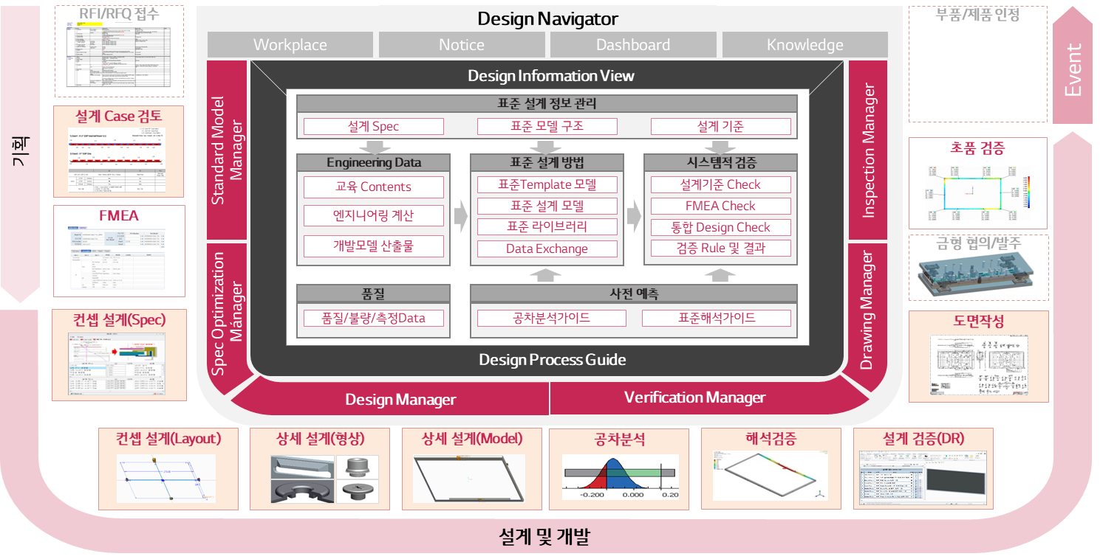
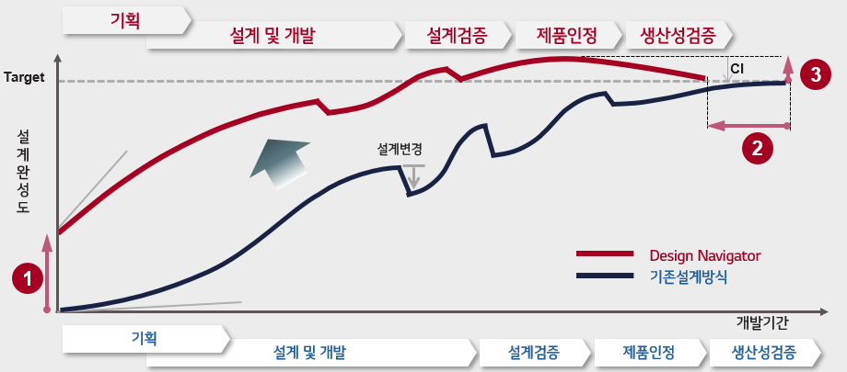






4-6) Factova Design Navigator.c-DN - “Navi. 따라 스마트하게 설계하고 가상에서 검증하기”
Q1. Why Design Navi.인가요?
Q2. Design Navi.가 무엇인가요?
Q3. Design Navi.를 쓰면 무엇이 좋아지나요?
“설계 방법이 복잡하여 역량 확보까지 시간이 오래 걸려요”
“단순하고 반복적인 설계 업무들로 인해 설계 시간이 증가해요”
“연구원 개인 또는 부서별 설계 품질의 편차가 발생해요”
[기구설계 ]
[회로설계(도면작성)]
Day
39%
Day
60%
기존설계방식 vs Design Navigator
구축 전
구축 후
구축 전
구축 후
39.5일 → 24.1일
3.5일 → 1.4일
“신입사원도 우리의 노하우를 빠르게 습득해서
설계 품질을 올릴 수 있어요”
“표준 프로세스 가이드로 설계 품질의 편차가 없어졌어요”
Grade (성숙도)
디스플레이 B사
연구원
I
설계 Template 및 프로세스 표준화
설계 기준서 기반 설계 표준 Template 제시 및 프로세스 표준화
형상/부품 Library 제공으로 Drag & Drop 방식 제품설계
1
Start Advantage
Case 검토 수준 향상
설계 초기 완성도 확보
II
설계 가이드 및 자동화
설계 및 개발 단계에서 표준 프로세스와 설계 방법 가이드
다양한 설계 및 검증, 도면 작성 등을 위한 자동화 툴킷을 제공하여 빠르고 품질 높은 도면 제작이 가능
“덕분에 R&D QCD가 향상되었습니다. 고객도 우리를 더 신뢰하고 있습니다….”
- 23.1.3 -
2
Reduced Lead Time
납기 내 설계 Case 검토
NPD 설계 일정 준수(15일 내)
검증작업 및 준비시간 단축 (30%)
금형 가공성 검토 회수 단축(50%)
광학부품제조 I사
연구위원
III
AI 기반 부품등록 자동화 및 지식검색
폐쇄망을 고려한 sLLM 또는 LLM을 적용하여 Spec Sheet로 부터 주요정보를 자동 추출하여 손쉽게 부품등록 가능
연구소가 보유하고 있는 부품정보, 지식 등을 손쉽게 검색하고 설계에 반영
3
Improve Quality
사전검증의 정확도 향상
사전예측을 통한 개발품질 향상
공정을 감안한 설계완성도 향상
누구나 최적화된 작업 방식으로
쉽고 빠르게 완성도가 높은 설계를 하기 위해 Design Navi.가 필요합니다
컨셉 설계 단계부터 도면 작성까지 전 설계 프로세스를
Guide하는 통합 설계 시스템
제품/모델별 특화된 표준 프로세스 가이드로
쉽고 빠른 설계와 품질 및 완성도 향상
자동화 툴킷을 활용한 단계별 자동화 설계로 설계시간 단축
AI 기반 사전 검증 및 예측으로 설계 오류 방지

